Slide 1
PLANUL SECTORIAL PENTRU CERCETARE-DEZVOLTARE DIN DOMENIUL AGRICOL ȘI DE DEZVOLTARE RURALĂ AL MINISTERULUI AGRICULTURII ȘI DEZVOLTĂRII RURALE, PE ANII 2023-2026, "AGRICULTURĂ ȘI DEZVOLTARE RURALĂ - ADER 2026“
Cod proiect: ADER 15.2.3.
Cercetări privind îmbunătățirea cantitativă și calitativă a producției de furaje și a eficienței economice a pajiștilor permanente din zona de Podiș a Moldovei și utilizarea acestora prin pășunatul cu ovine
Octombrie 2024

Slide 2
FAZA III
Evaluarea productivității pajiștilor și a calității furajelor din variantele experimentale și influența acestora asupra performanțelor producției cantitative și calitative de lapte și a gradului de bunăstare la oile din rasa Țigaie ruginie

Slide 3
Activități asociate obiectivului acestei etape
Activitate 3.1 Analiza performanțelor producției cantitative și calitative de lapte la oile din rasa Țigaie ruginie
Activitate 3.2 Evaluarea productivității pajiștilor și a calității furajelor din variantele experimentale
Activitate 3.3 Analiza gradului de bunăstare a oilor din rasa Țigaie ruginie (parazitism gastrointestinal și alte tehnopatii, rate de mortalitate și sacrificări de necesitate)

Slide 4
CUPRINS
IMPORTANȚA CERCETĂRILOR
2. SCOPUL CERCETĂRILOR, MATERIALUL BIOLOGIC STUDIAT ȘI METODĂ DE LUCRU
2.1. Scopul cercetărilor
2.2. Obiective
2.3. Materialul biologic studiat și metodă de lucru
3. REZULTATE OBȚINUTE
3.1. Analiza performanțelor producției cantitative și calitative de lapte la oile din rasa Țigaie ruginie
3.2. Evaluarea productivității pajiștilor și a calității furajelor din variantele experimentale
3.3. Analiza gradului de bunăstare a oilor din rasa Țigaie ruginie (parazitism gastrointestinal și alte tehnopatii, rate de mortalitate și sacrificări de necesitate etc.)
CONCLUZII
BIBLIOGRAFIE

Slide 5
1. IMPORTANȚA CERCETĂRILOR
Pajiștea este un sistem multifuncțional cu utilități diferite: producția de furaj, biodiversitate vegetală și animală, stoparea eroziunii solului, înmagazinarea apei, menținerea calității apei freatice, asigurarea calității peisajului, stocarea carbonului, aprovizionarea solului cu azot fixat pe cale biologică etc. (Dragomir, 2017).
În viziunea agricolă actuală, producţia furajelor, obţinută de pe pajiştile permanente, pajiştile temporare şi culturile furajere, este parte integrantă a gestiunii teritoriului agricol şi presupune: durabilitatea sistemelor componente, viabilitatea economică şi socială a activităţii agricole şi o contribuţie la dezvoltarea durabilă a spaţiului rural, într-o lume tot mai urbanizată.
Utilizarea rațională a pajiștilor, aplicarea unor lucrări optime de folosire, întreținere și îmbunătățire se pot realiza numai cunoscând condițiile pedo-climatice locale și regionale, vegetația existentă în pajiști diferite, diversitatea factorilor de mediu naturali și antropici care acționează asupra lor, precum și modul și gradul în care acești factori afectează diverse pajiști.
Valorizarea patrimoniului pastoral presupune transformarea pajiștilor permanente în resurse economice viabile prin produsele animaliere de calitate, promovând astfel nu doar conservarea, ci și dezvoltarea economică a comunităților rurale.
Referitor la strategiile de conservare și restaurare a pajiștilor permanente acestea se focusează pe conceperea unor planuri de acțiune pentru conservarea și restaurarea pajiștilor degradate, inclusiv replantarea speciilor native și gestionarea durabilă a speciilor invazive.

Slide 6
2. SCOPUL CERCETĂRILOR, MATERIALUL BIOLOGIC STUDIAT ȘI METODĂ DE LUCRU
2.1. SCOPUL CERCETĂRILOR
Scopul principal al cercetărilor din cadrul acestui proiect constă în elaborarea soluțiilor de îmbunătățire și de valorificare eficientă și sustenabilă a pajiștilor permanente din zona Podișului Moldovei cu ovinele.
2.2. OBIECTIVE
Pentru atingerea scopului principal al cercetărilor pentru această a treia fază a proiectului au fost fixate următoarele obiective:
- Analiza performanțelor producției cantitative și calitative de lapte la oile din rasa Țigaie ruginie;
- Evaluarea productivității pajiștilor și a calității furajelor din variantele experimentale;
- Analiza gradului de bunăstare a oilor din rasa Țigaie ruginie (parazitism gastrointestinal și alte tehnopatii, rate de mortalitate și sacrificări de necesitate).

Slide 7
2.3. MATERIALUL BIOLOGIC STUDIAT ȘI METODE DE LUCRU
Metodele de lucru adoptate în faza a treia sunt cele specifice cercetărilor de acest gen. Pentru început a fost elaborat și diseminat către echipa de cercetare protocolul experimental pentru faza a treia și pe baza acestuia au fost stabilite atribuțiile fiecărui membru al echipei pentru îndeplinirea activităților.
Faza III a demarat cu monitorizarea performanțelor producției cantitative și calitative de lapte la oile din cele 4 loturi, evaluarea productivității pajiștilor și a calității furajelor din variantele experimental, precum și analiza gradului de bunăstare a oilor din rasa Țigaie ruginie (parazitism gastrointestinal, rate de mortalitate și sacrificări de necesitate, însușiri de fitness).
Monitorizarea performanțelor producției cantitative și calitative de lapte. Metodele de lucru folosite în cercetare au fost adecvate obiectivelor de acest gen. Astfel, evaluarea performanțelor pentru producția de lapte s-a bazat pe aplicarea unor controale productive succesive, la intervale de 30 zile. La fiecare interval de control a fost utilizată metoda standard, respectiv AT4 respectând specificațiile tehnice recomandate de International Committee for Animal Recording (ICAR). Estimarea producției medii totale de lapte obținută pe lactația luată în considerare s-a realizat folosind metoda descrisă de Fleischmann. Pentru analiza calităţii laptelui au fost efectuate determinări la fiecare control (5 probe de lapte/control/lotul martor și 7 probe de lapte/control/loturile experimentale) privind compoziţia chimică a laptelui în principalii constituienţi, respectiv substanţă uscată, iar în cadrul substanţei uscate a conţinutului de grăsime, proteină, lactoză şi săruri minerale.

Slide 8
Evaluarea producției de masă verde. Evaluarea producției de masă verde obținută pentru fiecare din cele 4 loturi de pajiști permanente s-a făcut după metodologia clasică (Bărbulescu și col., 1983) prin recoltarea la fiecare coasă sau ciclu de pășunat (o dată pe lună), a unor suprafețe de câte 10 m² din 5 puncte (în funcție de gradul de uniformitate a vegetației și de suprafața considerată) amplasate pe diagonala pajiștii. Producția rezultată din toate punctele de control se cântărește, se împarte apoi la suprafață totală recoltată și se obține producția de masă verde la metru pătrat (m2) notată cu G. Prin înmulțirea producției de masă verde la metru pătrat în kilograme de la fiecare coasă (G1,2,3....) cu suprafața unui hectar (10 000 m²) se obține producția la hectar pe cicluri (C1,2,3....) sau coase și este exprimată în kg/ha. Ulterior, prin adunarea tuturor ciclurilor (C1 + C2 + C3 + ....) sau coaselor se obține producția de masă verde totală anuală la hectar (C) care poate fi expimată în kg/ha sau tone/ha.
Analiza gradului de bunăstare a animalelor. Analiza gradului de bunăstare a animalelor din cele 4 loturi a constat în analiza tehnologiei de întreținere a animalelor pe parcursul experienței și stabilirea incidenței principalelor tehnopatii (parazitism gastrointestinal, pneumonii, mastite, șchiopături, mortalități, sacrificări de necesitate).
Datele obținute în urma determinărilor efectuate au fost prelucrate conform metodologiei clasice fiecărui tip de determinare, iar ulterior acestea au fost interpretate prin comparare cu datele din literatura de specialitate.

Slide 9
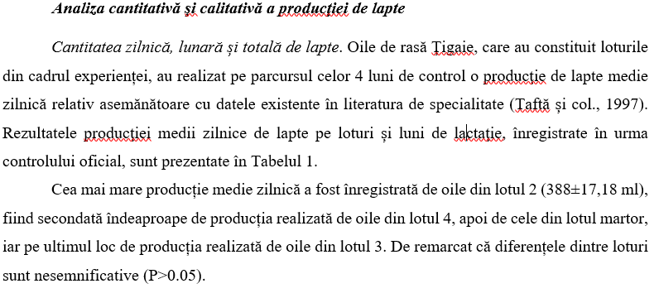
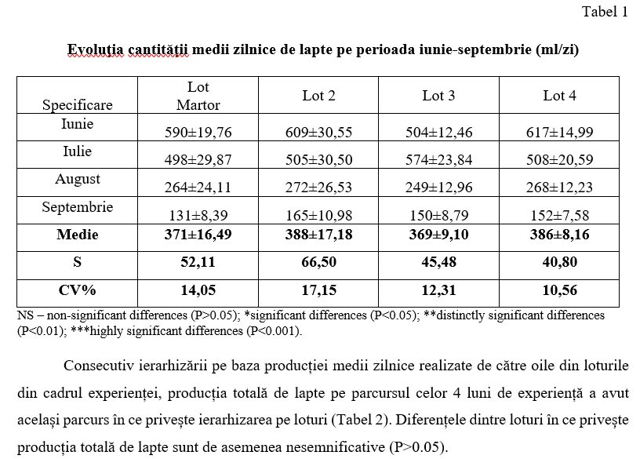
3. REZULTATE OBȚINUTE
3.1. Analiza performanțelor producției cantitative și calitative de lapte la oile din rasa Țigaie ruginie

Slide 10
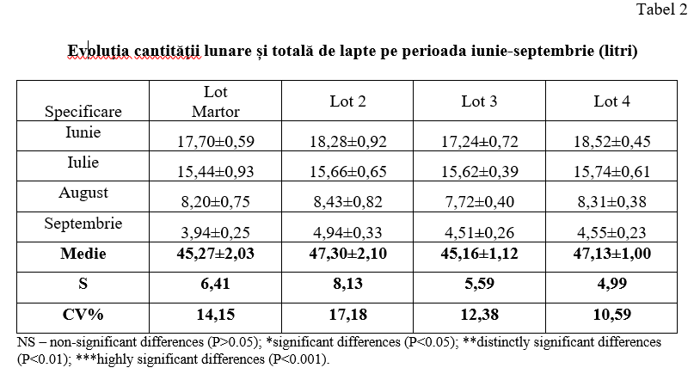
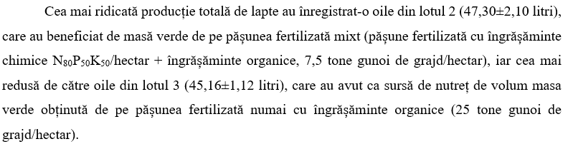

Slide 11
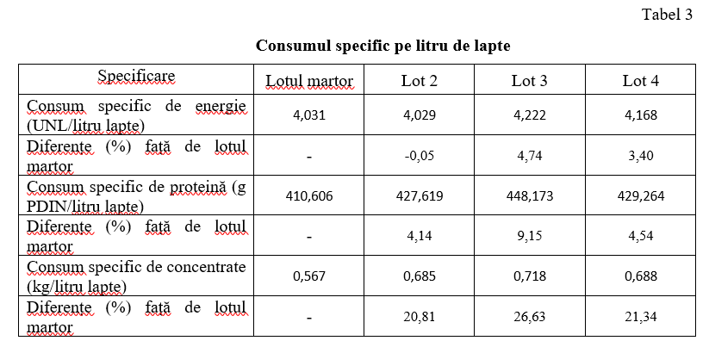
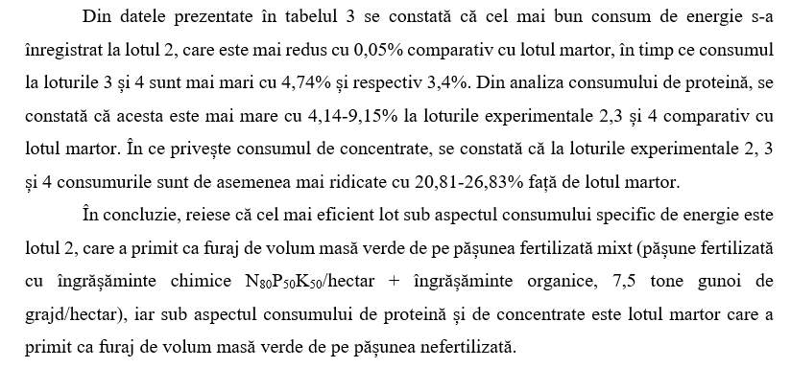

Slide 12
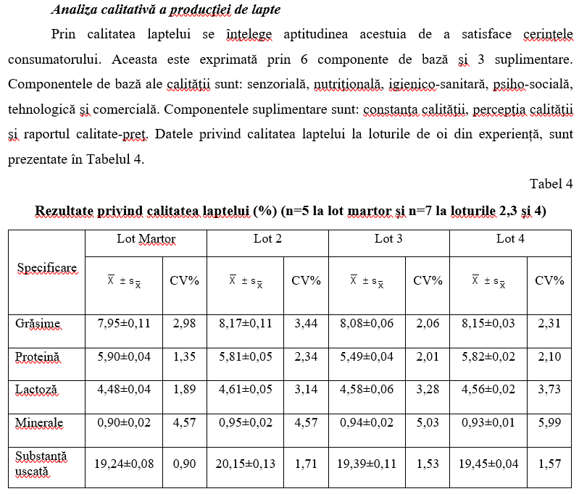

Slide 13
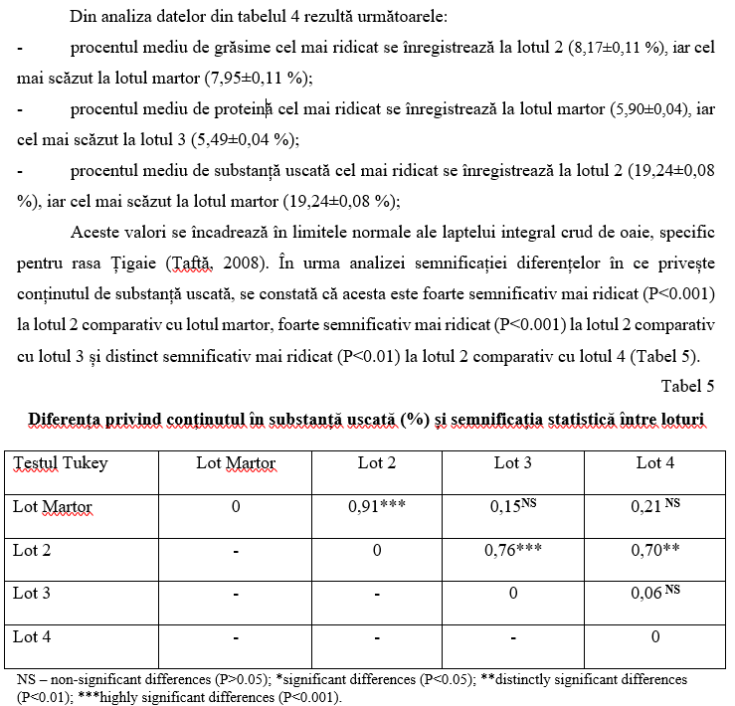

Slide 14
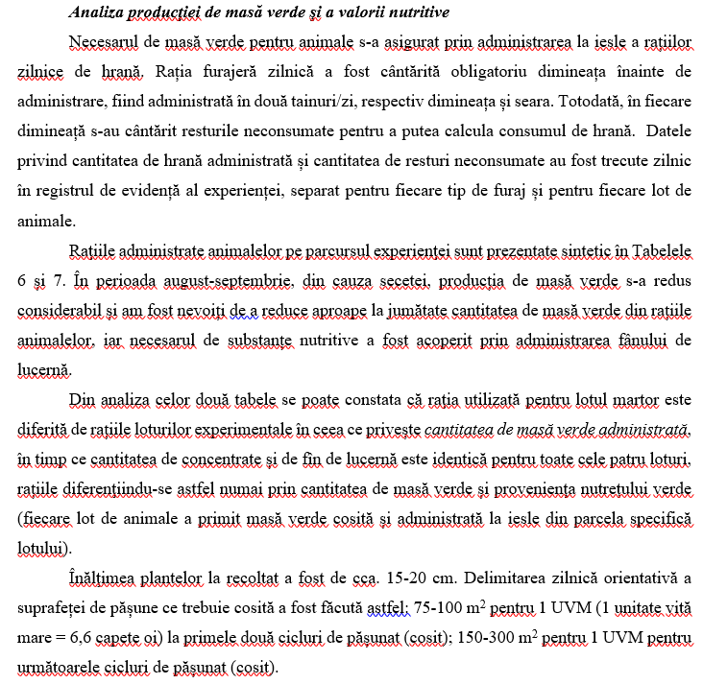
3.2. Evaluarea productivității pajiștilor și a calității furajelor din variantele experimentale

Slide 15
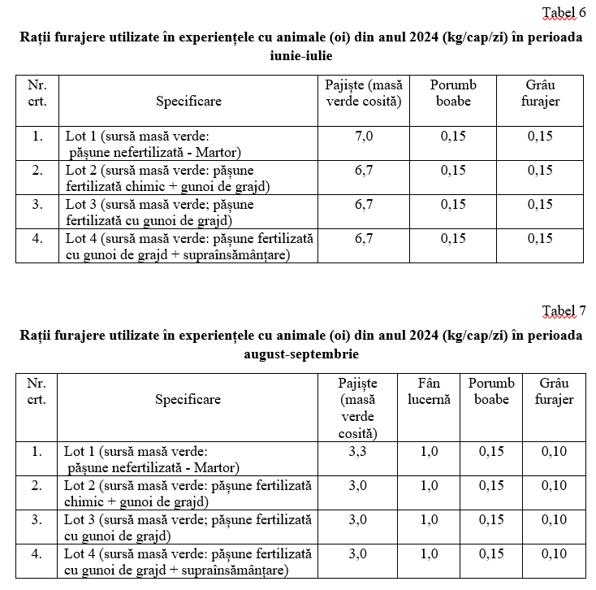

Slide 16
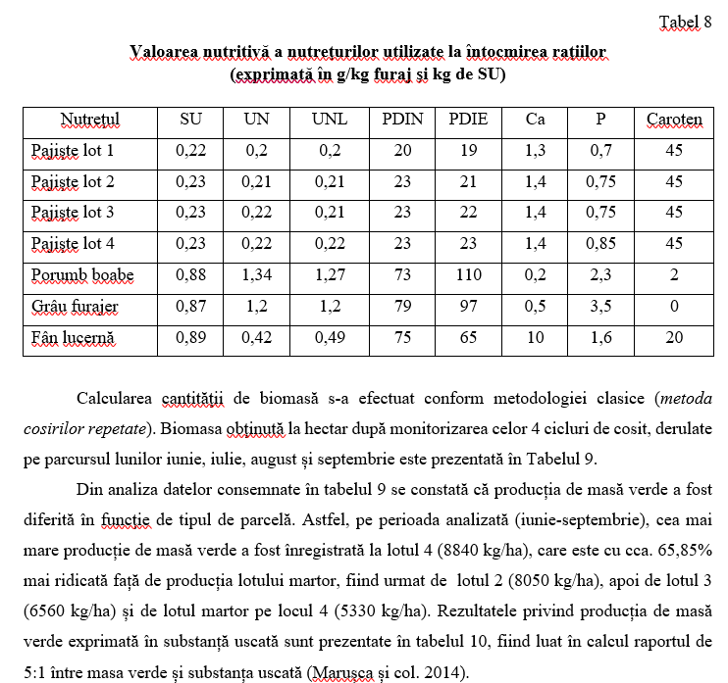

Slide 17
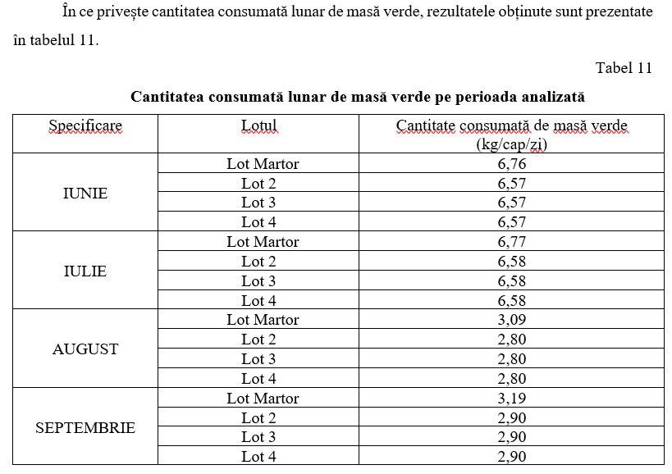
Cantitatea consumată lunar de masă verde a fost relativ apropiată la toate cele 4 loturi, respectiv în luna iunie fiind de 6,76 kg/cap/zi la animalele din lotul martor şi 6,57 kg/cap/zi la animalele din loturile experimentale, în luna iulie fiind de 6,77 kg/cap/zi la animalele din lotul martor și 6,58 kg/cap/zi la animalele din loturile experimentale, în luna august fiind de 3,09 kg/cap/zi la animalele din lotul martor şi 2,80 kg/cap/zi la animalele din loturile experimentale, iar în luna septembrie fiind de 3,19 kg/cap/zi la animalele din lotul martor și 2,90 kg/cap/zi la animalele din loturile experimentale.
În concluzie, influența cea mai bună asupra producției de masă verde la hectar a avut-o varianta de fertilizare aplicată la lotul 4 – pășune fertilizată cu îngrășăminte organice (15 tone gunoi de grajd/hectar) + supraînsămânțare.

Slide 18
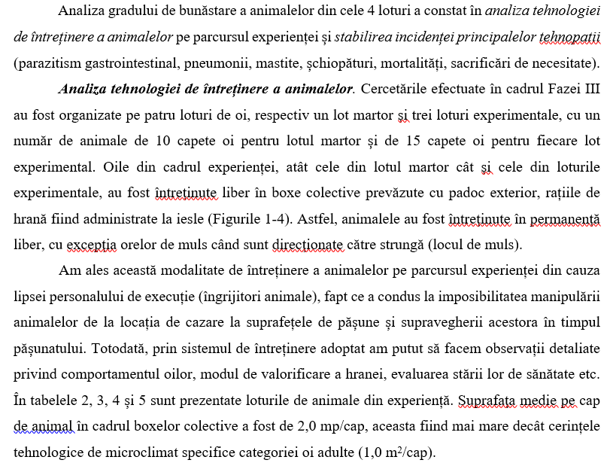
3.3. Analiza gradului de bunăstare a oilor din rasa Țigaie ruginie (parazitism gastrointestinal și alte tehnopatii, rata de mortalitate și sacrificări de necesitate).

Slide 19
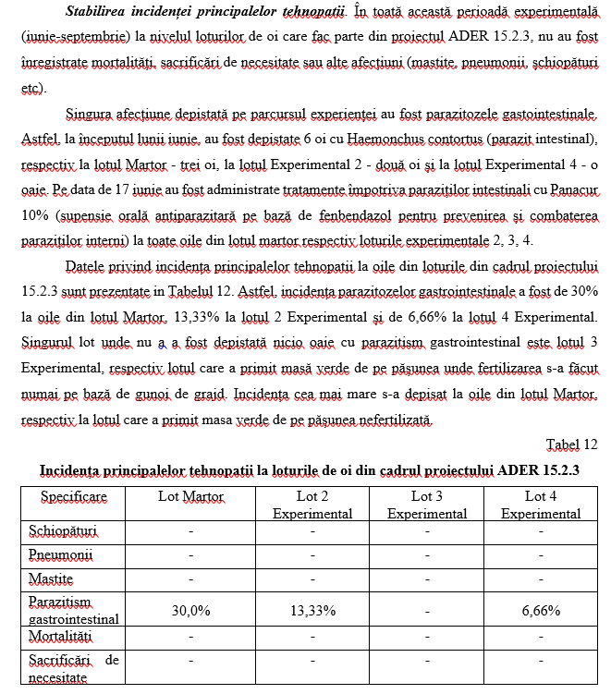

Slide 20
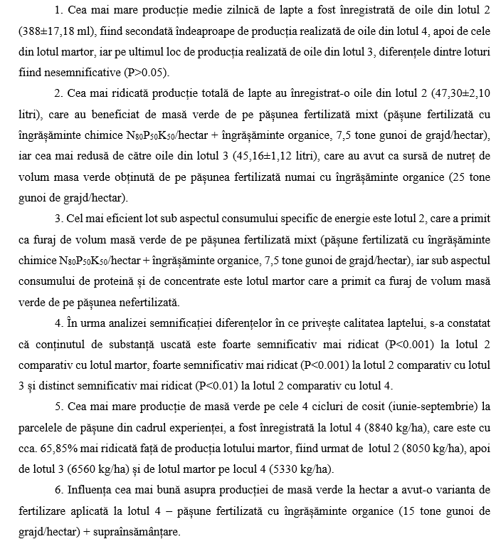
CONCLUZII

Slide 21
